Slide 1
Людина в ріднім краю – мов квітка в травневім гаю
Той дивний край, що зветься Батьківщина –
то найдорожча серденьку земля!
Бо ти вродивсь у незалежній Україні,
Ти чув солодку пісню солов‘я!...
А. Ткаченко

Slide 2


Slide 3
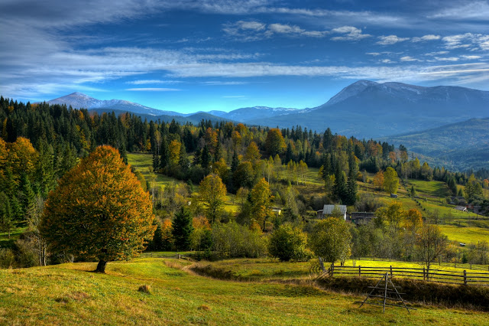
Край, мій рідний край,
Пісенний край завзяття і труда,
Ти — моя любов,
Ти рінда Матінко, моя Земля!

Slide 4
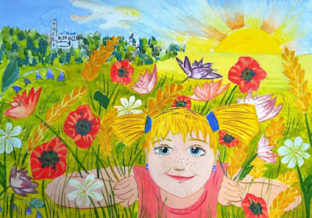
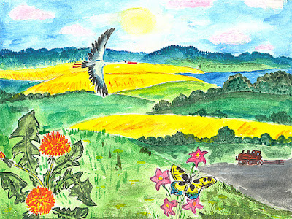
Кожна людина хоч раз у житті замислювалась над тим, хто вона, де її коріння, чи увесь її рід походить з одного краю. Ваші дідусь чи бабуся, дивлячись на вас, приховуючи сльози радості, згадують і своє дитинство, часом тяжке, напівголодне, але радісне, тепле, рідне… Бо такими ж малими хлопчиками й дівчатками бігали вони в‘юнкими стежками, здіймаючи куряву босими ноженятами, плели вінки з духмяного любистку й блакитного барвінку, раділи, мріяли, зростали.

Slide 5


Slide 6
